Slide 1
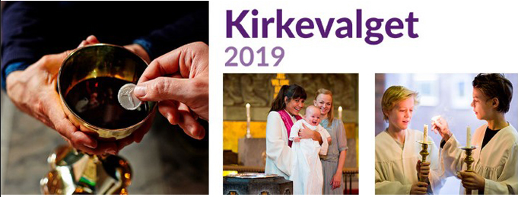

Kurs i lokal valggjennomføring

Slide 2
https://youtu.be/VMX-uWpJAyQ

Slide 3
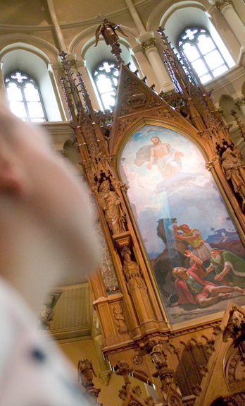
innhold
Om Kirkevalget
Valgregler
Nytt ved Kirkevalget 2019
Rekruttering og nominasjon
Praktisk gjennomføring og sjekklister
Kommunikasjon

Slide 4

Regler og rutiner
Regler for valg av menighetsråd, bispedømmeråd og Kirkemøtet (kirkevalgreglene)
Valghåndboken
Notes:
Følg rutinene
Det er viktig at folk får stemme og at flest mulig stemmer blir godkjent

Slide 5
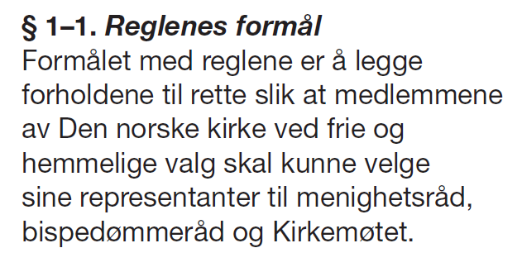

Slide 6
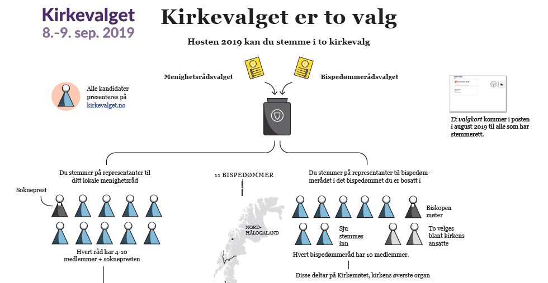

Slide 7
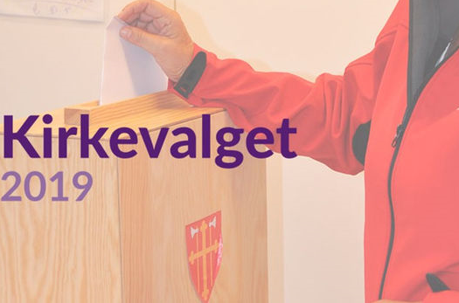
Kirkevalget 2019
Forhåndsstemmegivning: 10. august – 6. september 2019 på minst ett kirkekontor i fellesrådsområdet i ordinær åpningstid
Valgting: (8. og) 9. september 2019 i lokaler i umiddelbar nærhet av kommunestyre- og fylkestingsvalget

Slide 8
Nytt ved Kirkevalget 2019
Vedtatt av Kirkemøtet i 2018
Kun direkte valg til bispedømmeråd og Kirkemøtet
Opprettet ordning for registrering av nomineringsgrupper og støtteordninger for disse
Fastsatt at listen fra nominasjonskomiteen heter «Nominasjonskomiteens liste»
Medlemmer i døvekirken skal kunne avgi stemme til døves menighetsråd og døvemenighetenes representant i Oslo bispedømmeråd på valgting i bostedssoknet
Innført sperregrense for personlig stemmetall.
Stemmetillegg (ikke for nominasjonskomiteens liste)

Slide 9
Valgorganene i Soknet
Menighetsrådet = valgstyret
Valgstyret oppnevner nominasjonskomite
Valgstyret oppnevner stemmestyrer til valglokalene
Valgstyret utpeker stemmemottakere
Valgstyret kan delegere oppgaver/saker som «ikke er av prinsipiell betydning» til leder/sekretær/daglig leder. - Valgstyret har et forholdsvis vidt rom for å delegere

Slide 10

Nominasjon til menighetsrådet

Slide 11

Menighetsrådet
Det skal velges:
  4, 6, 8 eller 10 medlemmer
  5 varamedlemmer
  Bør ha minst 40 prosent kvinner/menn og 20 prosent unge under 30 år

Slide 12
Nominasjon menighetsråd
Valgstyret (= menighetsrådet) setter i gang nominasjonsarbeidet og arbeidet med valget.
Valgstyret har ansvar for forberedelse og ledelse av valget.
Valgstyret oppnevner en nominasjonskomité på minimum tre medlemmer.
Nominasjonskomitéen har ansvaret for å utarbeide:
«Nominasjonskomiteens liste»
Notes:
Samtal om:
Handsopprekking:
Kor mange har oppnemnd nom.kom?
Me sende ut eit brev til alle sokneråd der me ba dykk snakka om det å sitja i sokneråd.
Kor mange har snakka om dette i sitt sokn
KLIKK til siste linje
Snakk då med soknerådsleiar Karina Hestad Skeie frå Birkeland

Slide 13
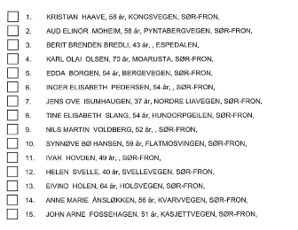
Nominasjon menighetsråd
Nominasjonskomiteen forestår arbeidet med å skaffe fram kandidater til menighetsrådet.
Frist for ferdig listeforslag: 30. april 2019
Kandidatene skal settes opp i prioritert rekkefølge.
Det kan komme listeforslag fra andre grupperinger, men det er ikke vanlig.
Notes:
Samtal om:
Handsopprekking:
Kor mange har oppnemnd nom.kom?
Me sende ut eit brev til alle sokneråd der me ba dykk snakka om det å sitja i sokneråd.
Kor mange har snakka om dette i sitt sokn
KLIKK til siste linje
Snakk då med soknerådsleiar Karina Hestad Skeie frå Birkeland

Slide 14

Nominasjon menighetsråd
Mål for nominasjonsarbeidet
å legge grunnlaget for en god sammensetning av menighetsrådet
å finne frem til kandidater som kan gjøre en god jobb
å finne kandidater som er villige til å påta seg vervet

Slide 15
Nominasjon menighetsråd
Finne aktuelle kandidater
Nominasjonskomitéens oppgave er å finne fram til interesserte personer som er villige til å gjøre en innsats. I dette arbeidet bør komitéen gå bredt ut for å få innspill fra ulike hold om aktuelle personer som kan spørres
Nominasjonskomitéen bør ikke bare spørre de aktive i menigheten, men forsøke å finne frem til nye personer
Motivere til gjenvalg

Slide 16
Nominasjon menighetsråd
Viktigste krav til listeforslag fra nominasjonskomiteen
  Minst så mange kandidater som det skal velges medlemmer og varamedlemmer. Dvs. 4, 6, 8 eller 10 + 5
  Undertegnet av 10 stemmeberettigede, dvs. nominasjonskomiteens medlemmer og noen andre forslagsstillere
  Bør ha minst 40 prosent kvinner/menn og 20 prosent unge under 30 år
  Oppgi tillitsvalgt (vanligvis komiteens leder) med vara

Slide 17
Nominasjon menighetsråd
Viktigste krav til listeforslag fra andre nomineringsgrupper – omtrent de samme
  Minst så mange kandidater som det skal velges medlemmer i menighetsrådet. Dvs. 4, 6, 8 eller 10 kandidater
  Undertegnet av 10 stemmeberettigede forslagsstillere
  Bør ha minst 40 prosent kvinner/menn og 20 prosent unge under 30 år
  Oppgi tillitsvalgt med vara

Slide 18
Ti gode grunner til å være med i menighetsrådet
1. Du bidrar til å holde lokalkirken levende
2. Du blir del av et kristent fellesskap
3. Du gjør en viktig jobb for fellesskapet
4. Du kan sørge for et trygt og godt fritidstilbud for barn og unge
5. Du blir med og legger til rette for at budskapet om Jesus når ut til flere
6. Du får et nytt nettverk i lokalmiljøet ditt
7. Du kan sørge for at din kirke er en åpen og inkluderende kirke
8. Du preger aktivitetstilbudet i nærmiljøet ditt
9. Du får nyttig styreerfaring som du kan bruke i andre sammenhenger
10. Du kan oppdage nye sider ved deg selv

Slide 19
Nytt valg – og fortsatt engasjement?
Utdrag fra bispedømmerådets vedtak 1. februar 2019
Kirkedemokratiet er sentralt i organisasjonen - og for kirkens
oppdrag:
Den holder fortellingen om Jesus levende
Møter tusenvis av mennesker i hele Rogaland hver uke
Bidrar til fellesskap i alle lokalsamfunn.
Vi vil stå sammen om å løfte fram troen på Jesus Kristus i en kirke som engasjerer seg i menneskers liv og hverdag.
Det samler på tvers av uenighet.

Slide 20
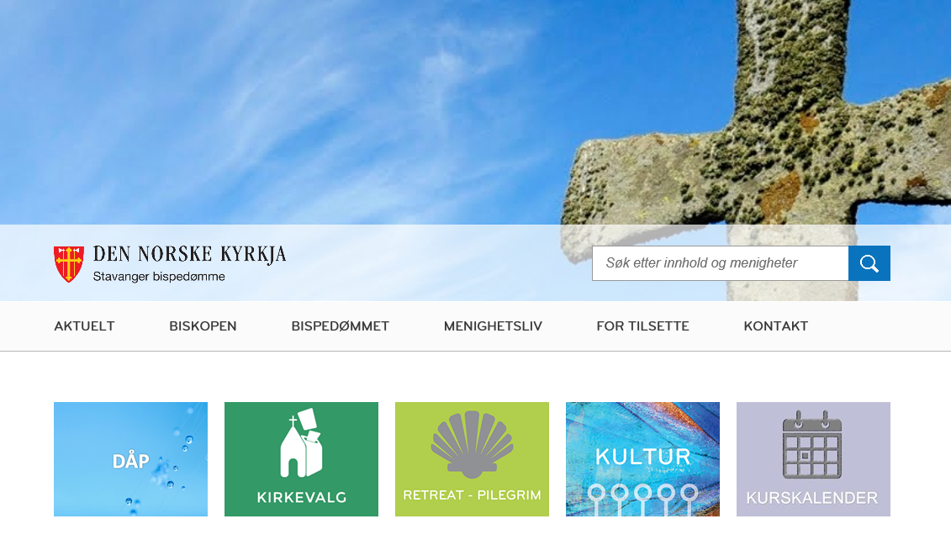
www.kirken.no/stavanger

Slide 21

Ressurser Til kirkevalget

Slide 22
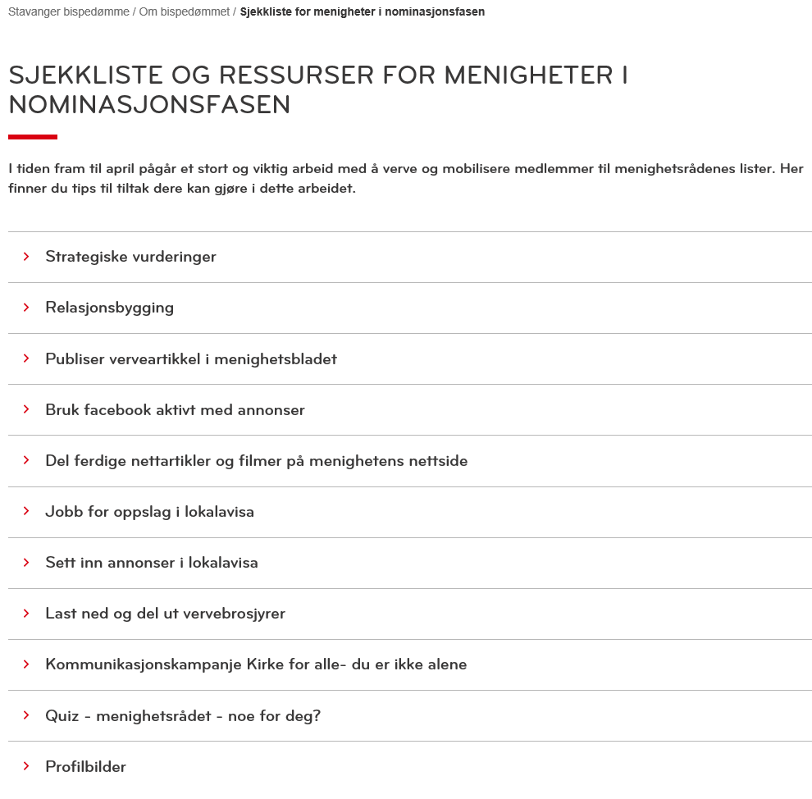

Slide 23
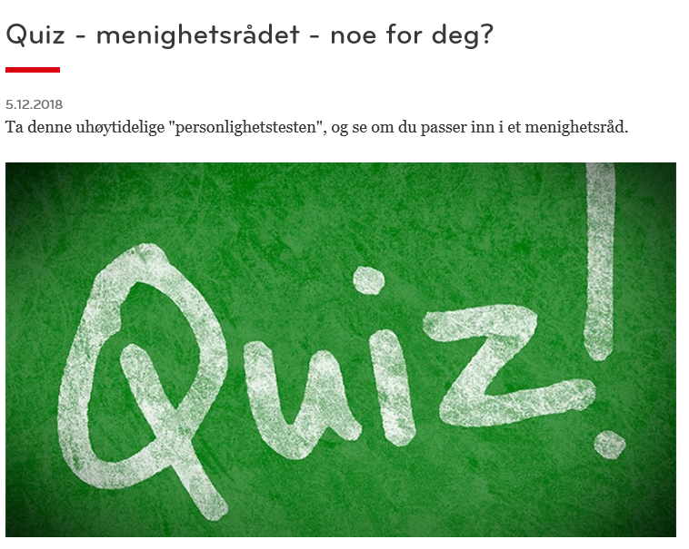

Slide 24
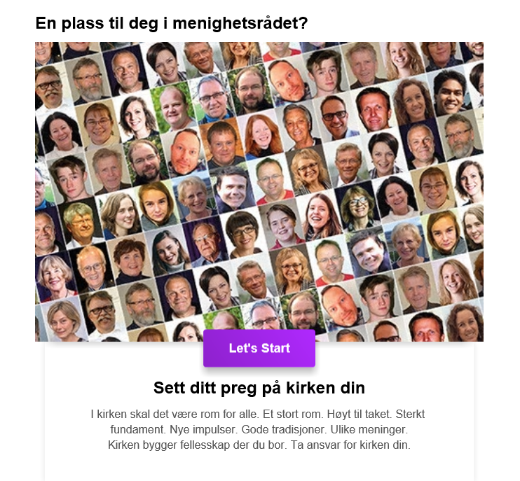

Slide 25

Hva om vi har for få kandidater?
Det er mulig å endre tallet på medlemmer i rådet før valget
  Vedtak i menighetsmøte før valget blir kunngjort (10. august)
Det er mulig å søke om felles menighetsråd for to eller flere sokn der det er tett samarbeid
(Ta kontakt om de vil ha prosedyren for dette)
Notes:
A. En søknad om felles menighetsråd for flere sokn innenfor samme
kommune skal inneholde:
1. Beskrivelse av forutgående prosess og formålet med forsøket.
2. Vedtak i menighetsråd om å søke om forsøk.
3. Uttalelse fra menighetsmøtet.
4. Uttalelse fra prosten hvor synspunkter fra prestene fremgår.
5. Informasjon om representasjon fra de ulike menighetsrådene.
6. Hva som er tenkt som navn på det nye rådet
7. Dersom forsøket gjelder alle soknene i en kommune, må det også sies noe om hvordan fellesrådsfunksjonene er tenkt ivaretatt i forsøksperioden (de aller fleste i denne situasjonen velger å la det felles menighetsrådet også ha fellesrådsoppgavene, men det har forekommet forsøk der men har fortsatt med et ordinært fellesråd i tillegg til et større felles menighetsråd).
Det må foreligge en beskrivelse av hvordan økonomiske forhold og regnskapsføring
skal være mellom partene i forsøksperioden, og hvordan dette er tenkt etter forsøkets
avslutning.
Søknadsprosedyre:
Søknad om dispensasjon fra kirkeloven § 5 sendes til Kirkerådet, som avgir uttalelse i
saken.
Forlengelse:
Søknad om en eventuell forlengelse av forsøket avgjøres av Kirkerådet.

Slide 26
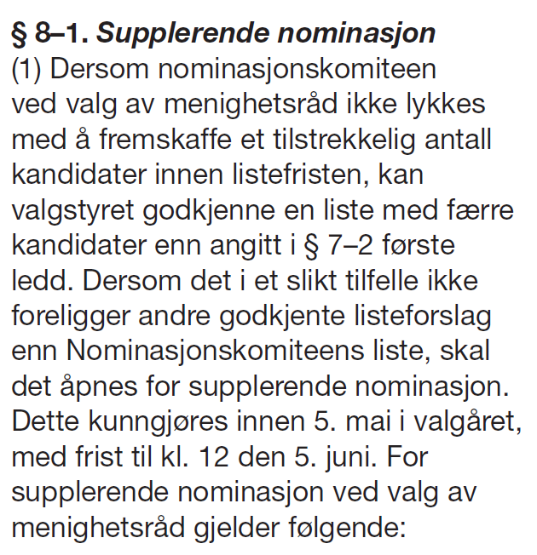

Slide 27
Summegrupper - nominasjon
Hva var det som gjorde at du sa ja da du ble valgt inn?
Har vi noen erfaring med hvordan det er lurt å utfordre folk til å stille som kandidater?
Notes:
Intervju med soknerådsleiar
Før summegrupper
Korleis kan vi gjere det interessant å sitje i soknerådet?
Kva var det som gjorde at du sa ja då du vart vald inn?
Har vi noko erfaring med korleis det er lurt å utfordra folk til å stilla som kandidatar?
Har vi nokre satsingsområde eller oppgåver som det kan vera interessant for å andre å engasjera seg i?

Slide 28

Frister og tidsplan

Slide 29
Noen viktige frister for menighetsrådet / valgstyreT
1. mars: Oppnevning av nominasjonskomite
30. april kl. 12:00: Innlevering av listeforslag
6. mai: Godkjenning av valglister
30. juni: Skjæringsdato for manntallet
10. august – 2. september: Manntall til offentlig ettersyn
10. august – 6. september: Forhåndsstemmeperiode
2. september: Frist for stemmegivning i annet sokn
6. september: Oppnevne stemmestyre
(8.–) 9. september: Valgting
9. september: Stemmestyrets protokoll ferdig

Slide 30
Kunngjøringer (Valgstyret)
Senest 1. mars (anbefalt): Kunngjøring av krav til listeforslag ved menighetsrådsvalget (siste frist 30. april)
Senest 6. mai: Kunngjøring av valglister og valgform ved menighetsrådsvalget
Senest 6. mai: Kunngjøring av ev. mulighet for supplerende nominasjon ved menighetsrådsvalget
Senest 10. august: Kunngjøring av tid og sted for valget, samt forhåndsstemming
Senest 11. september: Offentliggjøring av valgresultat ved menighetsrådsvalget

Slide 31

I valhandboka står det meste.
Ho finst berre i elektronisk utgåve på:
www.kirken.no
Notes:
Slå opp kyrkjevalet.no og trykksak.kirken
Trykksak.kirken.no
Brukernavn: dnk24
Passord: kirken48

Slide 32
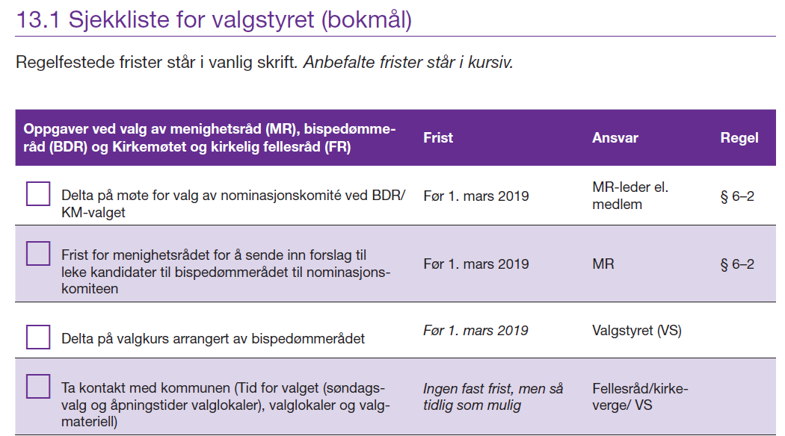
Sjekklister i valhandboka
Notes:
Send rundt sjekklister til alle

Slide 33
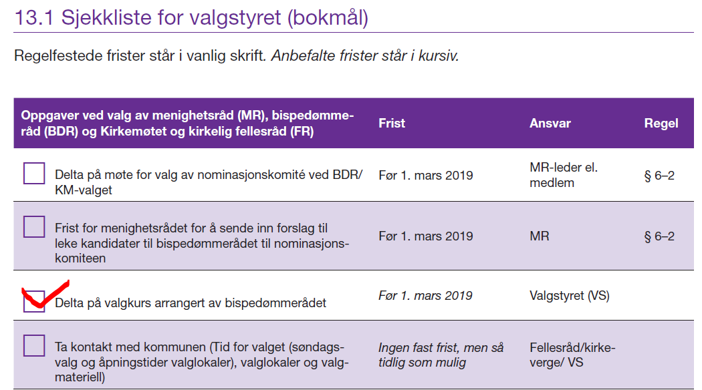
Sjekklister i valhandboka

Slide 34
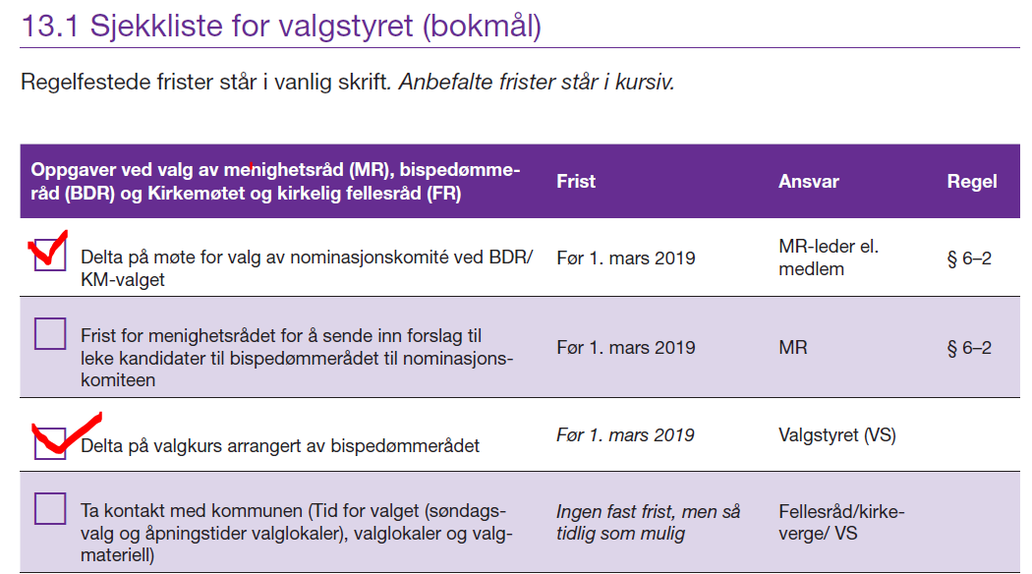
Sjekklister i valhandboka

Slide 35
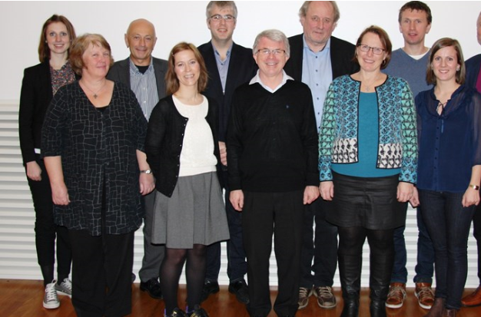
Bispedømmerådsvalet

Slide 36
bispedømmerådet
I bispedømmerådet er det:
    7 leke medlemmar
    1 lek kyrkjeleg tilsett medlem (tilsette)
    1 geistleg medlem (prestar i off. teneste)
    Biskopen (fast medlem)
3 ulike val til 1 råd
Dei 11 bispedømmeråda går saman i Kyrkjemøtet. Bispedømmerådsvalet er også eit kyrkjemøteval.

Slide 37

Valg av bispedømmeråd og kirkemøtet
Nominasjonskomite for valg av leke medlemmer
Menighetsrådene, ungdomsrådet og nominasjonskomiteens medlemmer kan fremme inntil henholdsvis 4, 4 og 1 kandidat hver.
Nominasjonskomiteen bør tilstrebe bredde i kandidatenes syn på aktuelle kirkelige spørsmål.
Andre grupper, såkalte nomineringsgrupper, kan også stille liste

Slide 38
bispedømmerådsvalet
Soknerådet sine oppgåver:
  Soknerådet kan foreslå inntil fire kandidatar til nominasjonskomiteen si liste innan 1. mars
    Brev om dette er sendt ut.
  Vere lokal valadministrasjon for bispedømmerådsvalet
Notes:
Det er sendt ut brev til sokneråda med oppfordring om å foreslå kandidatar til nominasjonskomiteen si liste. De kan også ha fått brev frå andre lister om det same.
Fordi de skal vera med i prosessen for å laga ei valliste
Kva gjer bispedømmerådet?
Kva krevst av ein kandidat?

Slide 39
BispedømMerådet
Kyrkjelova § 23:
  Bispedømmerådet skal ha sin oppmerksomhet henvendt på alt som kan vekke og nære det kristelige livet i menighetene, og det skal fremme samarbeidet mellom de enkelte menighetsrådene og andre lokale arbeidsgrupper i bispedømmet.

Slide 40
BispedømMerådet
Arbeidsgjevar for prestar og bispedømmeadministrasjonen
Tilsetjing av prestar og prostar
Fordeler presteressursar mellom sokna
Styrer bispedømmet sin økonomi
Fordeler OVF-midlar
Forvaltar trusopplæringa – godkjenning og inspirasjon
Leier regionale fellestiltak
Gjev fagleg støtte og rettleiing til sokna
Bindeledd mellom nasjonale og lokale kyrkjelege organ.
Samanslåing/regulering av sokn
Regionalt høyringsorgan i plansaker
Gravferdsforvaltning

Slide 41
Kyrkjemøtet
Vedtek ordningar som gjeld for heile kyrkja
  tilsetjingsreglement
  kven som kan bli prestar
  kva roller ulike organ i kyrkja har
Avgjer lærespørsmål
Vedtek gudstenesteordning og andre liturgiar
Representerer kyrkja nasjonalt
Blir eit stadig meir sentralt organ for heile kyrkja
Notes:
Kandidatane til bispedømmerådet skal styra:
Kyrkje i stadig omstillling
Kyrkje i vår tid, ei ny tid
Kommunegrenser
Endring av soknegrenser

Slide 42
Ein god kandidat
Evne til å dra saman – samarbeidsevne
Vil vere med på å forme den demokratiske folkekyrkja. (Neste periode er svært viktig og det er no det ein kan påverka)
Glad i kyrkja og har engasjement
Av alle aldersgrupper og begge kjønn
Engasjert i eigen kyrkjelyd
Erfaring frå arbeid i råd og styre, i eller utanfor kyrkja
Evne til å tenkja strategi og prioritering
Notes:
Vi har bede leiar og nestleiar i bispedømmerådet, saman med administrasjonen, om å gje oss nokre stikkord på kva som er ein god kandidat til bispedømmerådet.
Jeg spør etter folk som vil være med å forme den demokratiske folkekirken. Neste periode eg veldig viktig og muligheten er nå.
Jeg ønsker meg kandidater som er glad i kirken og har engasjement. Av alle aldre og kjønn.
I tillegg kan det kanskje nevnes det med lokalt engasjement i egen menighet og evne til å dra sammen , altså samarbeidsevne. I rådet handler det jo mye om å finne gode løsninger sammen.
Dette formulerer du slik du vil og egentlig syns jeg beskrivelsen du hadde var godt dekkende
Er engasjert i forhold til korleis ein ønskjer at kyrkja skal organiserast eller framstå
Erfaring frå arbeid i råd og styrer, i eller utanfor kyrkja
Representerer ei aldersgruppe

Slide 43

Nytt ved bispedømmerådsvalet
Oppretta ordning for registrering av nomineringsgrupper og støtteordningar for desse
Lista frå nominasjonskomiteen heiter «Nominasjonskomiteens liste»
Sperregrense for personleg stemmetal, som ved soknerådsvalet
5 %

Slide 44
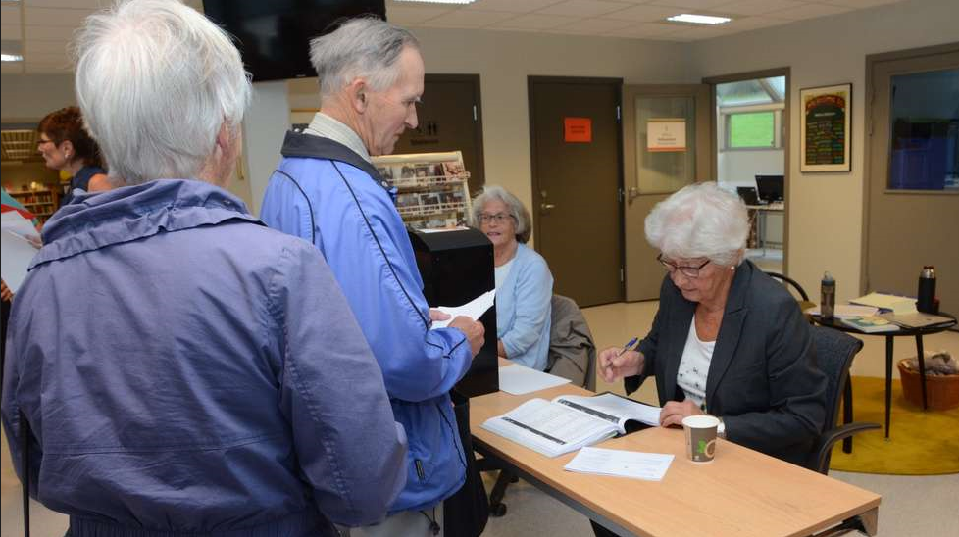
Ymse

Slide 45
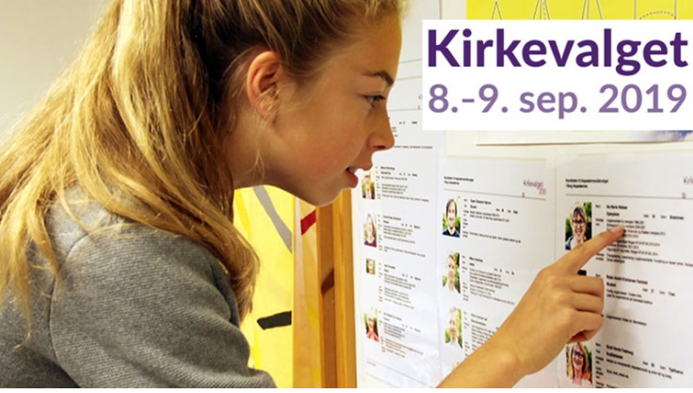
EN ELLER FLERE LISTER?
Flertallsvalg der det kun er én godkjent liste. De kandidatene som får flest personlige stemmer, velges.
Forholdstallsvalg der det er flere godkjente lister. Listene får et
antall representanter etter hvor mange som har stemt på listen.

Slide 46
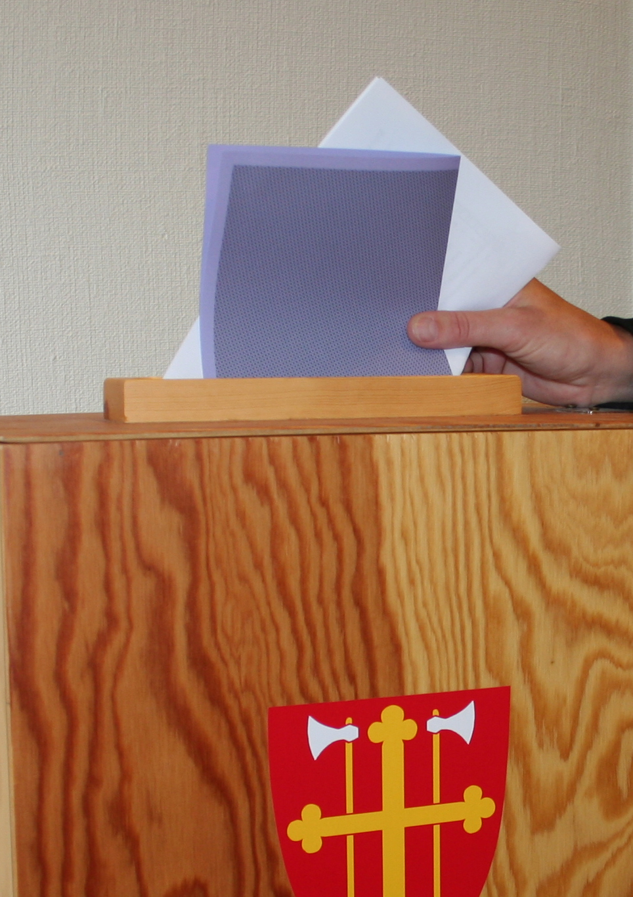
Stemmerett og valgbarhet
Stemmerett ved menighetsrådsvalg har medlemmer av Den norske kirke som oppfyller følgende vilkår:
a) vedkommende vil ha fylt 15 år innen utgangen av valgåret og
b) vedkommende er folkeregisterført som bosatt i soknet.
Valgbar fra 18 år
(fyller 18 år i 2019)

Slide 47
Stemmerett og valgbarhet
I særlige tilfelle kan biskopen etter søknad fra vedkommende menighetsråd samtykke i at en person for et begrenset tidsrom gis stemmerett i et annet sokn enn det vedkommende er bosatt i, jf. kirkeloven§4 annet ledd.
  Innen 30. juni.
Til bispedømmerådsvalget:
Stemmeberettigede er alle som har stemmerett ved menighetsrådsvalget, med unntak av de som har stemmerett som prest eller lek kirkelig tilsatt.

Slide 48
§ 3-8.
Rett til å kreve fritak fra valg
Rett til å kreve seg fritatt for valg til menighetsråd har:
a. den som har fylt 65 år før valgperioden tar til,
b. den som har gjort tjeneste som medlem av menighetsrådet de siste fire år, og
c. den som påberoper seg hindring som menighetsrådet godkjenner
(3) Kandidater som er satt opp på listeforslag, må søke om fritak innen den frist valgstyret eller valgrådet setter, ellers tapes retten til å strykes av listeforslaget.

Slide 49

Valgprinsipper
Hemmelig valg
  Praktiske konsekvenser!
  Avlukker
  Taushetsplikt
  Rutiner
Nøytralitet
  Opplæring av valgfunksjonærer
Notes:
Ta gjerne en runde på hvordan en løser hemmelig valg lokalt.
Nøytralitet gjennom hele valggjennomføringen – unngå valgagitasjon ved forhåndsvalget og på valgtinget.
Hva svarer en når en lurer på hva de ulike listene mener.

Slide 50
Høve til å stemmE i heile kommunen
§ 10-2.Tid og sted for stemmegivningen. Organisering
(2) Valgstyrene i et fellesrådsområde kan i fellesskap bestemme at det skal bli adgang til at velgerne kan avgi stemme i alle soknene innenfor fellesrådsområdet, enten for begge kirkelige valg eller kun for valg til bispedømmeråd og Kirkemøtet. Dersom et flertall av valgstyrene i fellesrådsområdet går inn for slik tilrettelegging, skal alle valgstyrene i fellesrådsområde tilrettelegge for dette. Velgere som avgir stemme i et sokn de ikke er manntallsført i, avgir stemme i stemmeseddelkonvolutt etter prosedyren for forhåndsstemmegivning i § 9-4. Valgstyret plikter i så tilfelle å sørge for at omslagskonvoluttene blir overlevert til vedkommende sokn.

Slide 51
Valagitasjon
§ 9-5.Valagitasjon m.m.
Valagitasjon er ikke tillatt i det rommet der forhåndsstemmegivningen foregår.
§ 10-3.Ordensregler
(1) I valglokalet og i de rom som velgeren må passere for å komme frem til valglokalet, er det ikke tillatt å drive valgagitasjon eller å utføre handlinger som kan forstyrre eller hindre en normal gjennomføring av valghandlingen. Det er ikke tillatt for uvedkommende å føre kontroll med hvem som møter frem og avgir stemme, eller å foreta velgerundersøkelser eller liknende utspørring av velgerne.
Notes:
Bruk dette lysarket om du har tid. Erfaring fra tidlegare val viser at det er behov for å legge vekt på at ein ikkje på noko måte skal drive valagitasjon, altså ikkje bidra til at veljarane blir påvirka til å røysta på ein bestemt måte.

Slide 52
Valmodul og manntal
Valmodulen skal vera klar seinast mai 2019 og tilgjengeleg for alle sokneråd v/adm.
Legg inn stemmestader mv. i valmodulen innan 1. juni og oppteljingsresultatet innan 11. september.
Valmodulen har også alle aktuelle skjema til utskrift
Manntalet blir «låst» 30. juni. Dvs at du har stemmerett der du er busett den datoen.
Alle med stemmerett får tilsendt valkort med opplysning om valet og kor dei kan få informasjon om stemmestad.
Alle stemmestader kjem på kyrkjevalet.no
Notes:
All forhåndsstemming skal registreres i valgmodulen, ja. På valgkortet henvises det bare til hvor man kan få mer informasjon om forhåndsstemming, men jeg mener at vi ved forrige valg fikk opp all registert informasjon om forhåndsstemming på kirkevalget.no.
Siste frist er satt til 1. juni, men tid og sted for valget er andre trinn i registreringsveiviseren, så det må legges inn før man begynner med kandidatlister.
Det er selvfølgelig mulig å gå tilbake i veiviseren og legge til flere linjer om forhåndsstemming etter at kandidatlister er lagt inn. Siden forhåndsstemming ikke trykkes på valgkortet, kan ikke jeg se at det er noe problem at man tilføyer flere linjer om forhåndsstemming også etter 1. juni, man la oss i utgangspunktet holde på fristen.

Slide 53
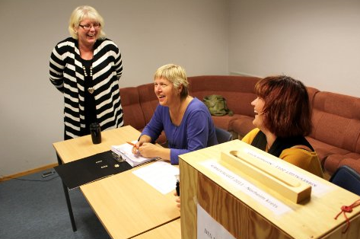
Forhåndsstemming

Slide 54
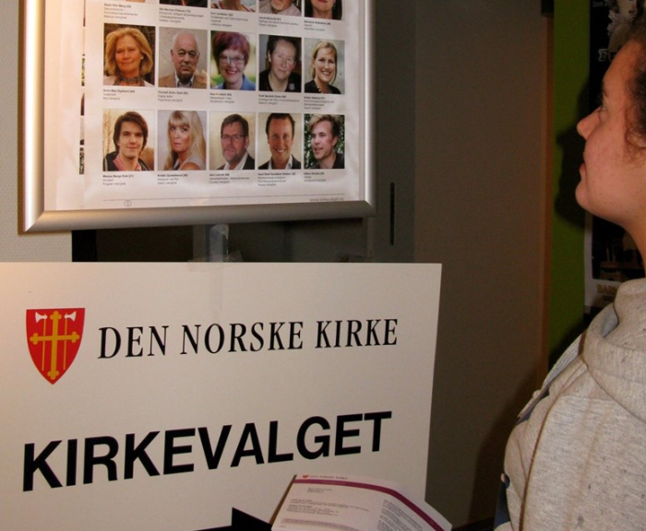
Forhåndsstemmeperioden (§ 9-1)
10. august til 6. september
Minst to stemmemottakere (oppnevnt av valgstyret) til stede
Minimum: Minst ett kirkekontor i fellesrådsområdet skal ta imot stemmer i ordinær åpningstid
Ideelt:
    Hvert sokn
    Institusjoner og møteplasser
    I tilknytning til gudstjeneste
    Dag- og kveldstid
    I tilknytning til gudstjenester

Slide 55
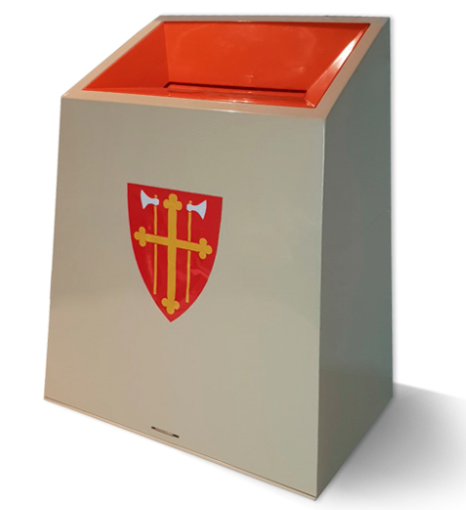
Forhåndsstemming som ikke er planlagt lenge før, kan gjennomføres, men alle skal ha lik anledning til å stemme.
Tid og sted for forhåndsstemming kommer ikke på valgkortet
De som har stemt på forhånd, kan ikke stemme på valgdagen.
Notes:
Tid og stad for førehandsrøysting kjem ikkje på valkortet, men truleg på nettsidene kyrkjevalet.no
Slik var det i 2015, sjekk om det er slik no.

Slide 56
Forhåndsstemming i praksis
Velgeren bretter stemmeseddel i enerom
Funksjonær setter stempel på stemmeseddel
Velgeren legger seddelen i en stemmeseddelkonvolutt og limer igjen
Stemmemottaker legger stemmeseddelkonvolutten sammen med evt. valgkort i en omslagskonvolutt som blir lagt i valgurnen, evt. skal velgeren skrive navn, fødselsdato og adresse på omslagskonvolutten
Dersom velgeren hører til i et annet sokn, skal omslagskonvolutten sendes dit.
Innen kl. 21.00
Notes:
§ 9–4. Framgangsmåten ved
stemmegivinga
(1) Veljar skal i einerom og usett brette
saman stemmesetelen slik at det ikkje er
synleg kva valliste veljaren stemmer på.
(2) Når stemme blir tatt imot frå veljar
som er manntalsført i soknet, skal
ein følge følgande prosedyre: Etter at
stemmesetelen er stempla, legg veljaren
denne sjølv i ein stemmesetelkonvolutt
og limer denne igjen. Stemmemottakar
legg stemmesetelkonvolutten
saman med eventuelt valkort i ein
omslagskonvolutt som blir lagt i ei
valurne. Dersom det ikkje er skrive
ut eit valkort eller veljaren ikkje har
valkortet med seg, skal veljaren sjølv
påføre namn, fødselsdato og adresse på
omslagskonvolutten.
(3) Når stemme blir tatt i mot frå veljar
som er manntalsført i eit anna sokn, skal
ein følgje følgande prosedyre: Etter at
stemmesetelen er stempla, leggveljaren
denne sjølv i ein stemmesetelkonvolutt
og limer denne igjen. Stemmemottakar
leggstemmesetelkonvolutten
saman med eventuelt valkort i ein
omslagskonvolutt. Dersom det ikkje er
skrive ut eit valkort eller veljaren ikkje
har valkortet med seg, skal veljaren
sjølv påføre namn, fødselsdato og
adresse på omslagskonvolutten.
Omslagskonvolutten skal sendast det
soknet veljaren er manntalsført i.
(4) Veljar som er ukjent for
stemmemottakar, skal legitimere seg.
Veljars identitet kan ved stemmegiving
på institusjon i staden bli bekrefta av en
tilsett som legitimerer seg.
(5) Stempel som blir brukt ved
førehandstemmegivinga kan vere
det same stempel som blir brukt på
valtinget.
(6) Veljar som har behov for det, kan
sjølv be stemmemottakar om å få hjelp
ved stemmegivinga. Veljar med alvorlig
psykisk eller fysisk funksjonshemning
kan sjølv peike ut ein ekstra hjelpar
blant dei personar som er til stades
i vallokalet. Stemmemottakar skal gjere
hjelparen merksam på at vedkommande
har teieplikt etter § 17–2 andre ledd.
(7) Valurner som blir brukt ved
førehandstemmegivinga skal vere
forsegla.

Slide 57
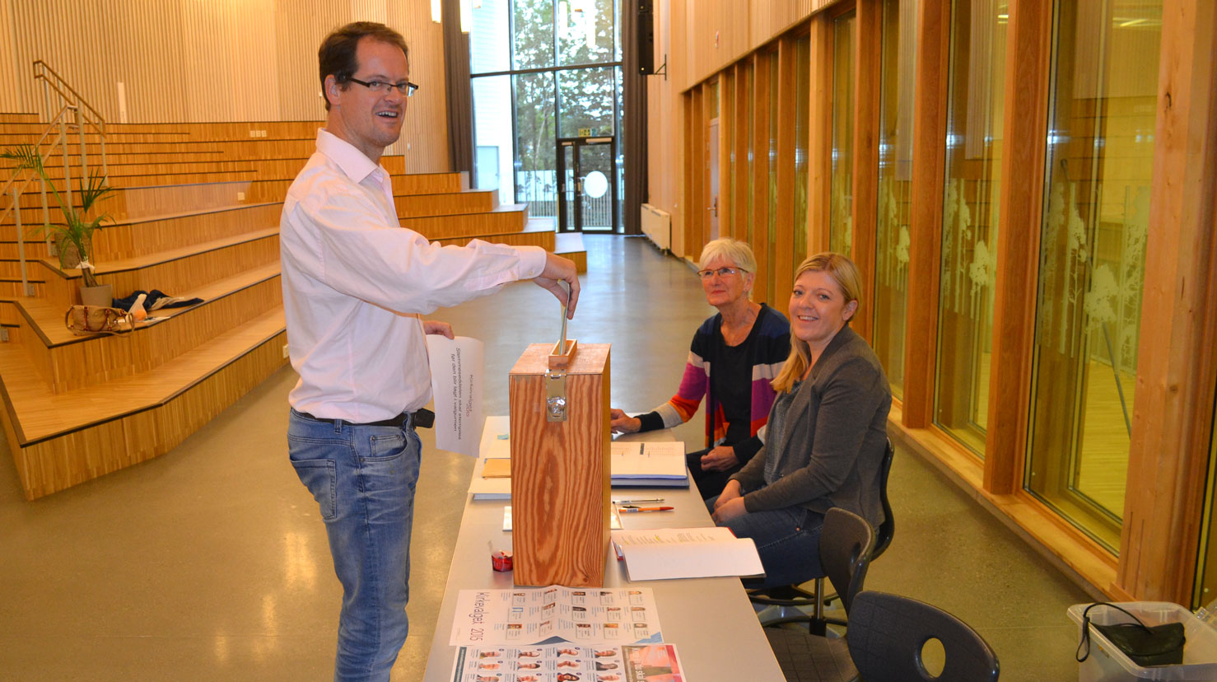
Valgting
Notes:
Sett inn bilde av Erik som røystar

Slide 58
Planlegge valtinget
Tid og stad skal følgje val til kommunestyret (9.september)
Avklare vallokale – Kyrkjeverja avklarar med kommunen sin valadministrasjon. Alt må vere klart til kunngjering seinast 10. august.
Ikkje same rom som val til kommunestyret
Alle valkretsar skal brukast
Val i kyrkja etter gudstenesta søndagen før valdagen (8.september) er del av valtinget – før det: førehandsrøysting
Sørge for bemanning av alle stemmestader i soknet

Slide 59
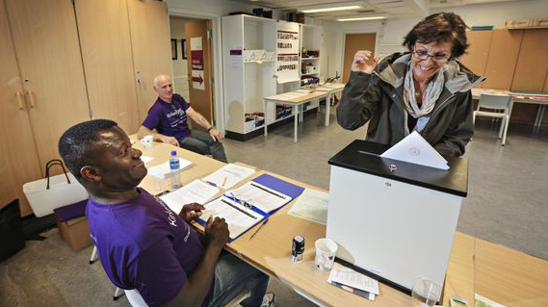
Stemmegjeving
Alltid minst to valfunksjonærar (stemmemotakarar) til stades
  Oppnemnde av valstyret
Veljarane har fått tilsendt valkort
Valet skal skje «i einerom og usett». Ved stemmeavlukker eller i eige rom (Skjerpa sidan 2015)
Prosedyre: Identifikasjon (valkort), gje stemmemateriell, i valavlukket, stempling av stemmesetel, setel i urna

Slide 60

STEMMEGJEVING
Ikkje valkort?
  Annan id. (bankkort, førarkort o.l.)
Ikkje i manntalet?
  Vise til rett stemmestad, eller ta imot framandstemme
I tvil om retten til å stemme: Ta imot framandstemme
Ingen skal avvisast i vallokalet – Stemmestyret avgjer seinare om stemma kan godkjennast
Framandstemme: I konvolutt og omslagskonvolutt med opplysningar om den som gjev stemme

Slide 61
Stemmegjeving
Stemmereglar stort sett som tidlegare:
  Kryss for tre kandidatar:
    «Velgeren kan ved menighetsrådsvalg og bispedømmeråds- og kirkemøtevalg gi inntil tre kandidater på stemmeseddelen én personstemme. Dette gjøres ved å sette et merke ved kandidatens navn.»
  Ikkje stryke kandidatar.

Slide 62
Sperregrense
Nytt:
  Sperregrense på 5 % for nominasjonskomiteen si liste.
  Dvs.: Minst 5 % av veljarane må ha kryssa av for ein kandidat for at det skal få betydning for rekkefølgja.
Altså: Om Nominasjonskomiteen si liste får 100 stemmer må kvar kandidat på lista ha fått minst 5 stemmer (5 %) for å kårast tidlegare enn plasseringa på lista skulle tilseie.
Dette gjeld også nominasjonskomiteen si liste i bispedømmerådsvalet

Slide 63
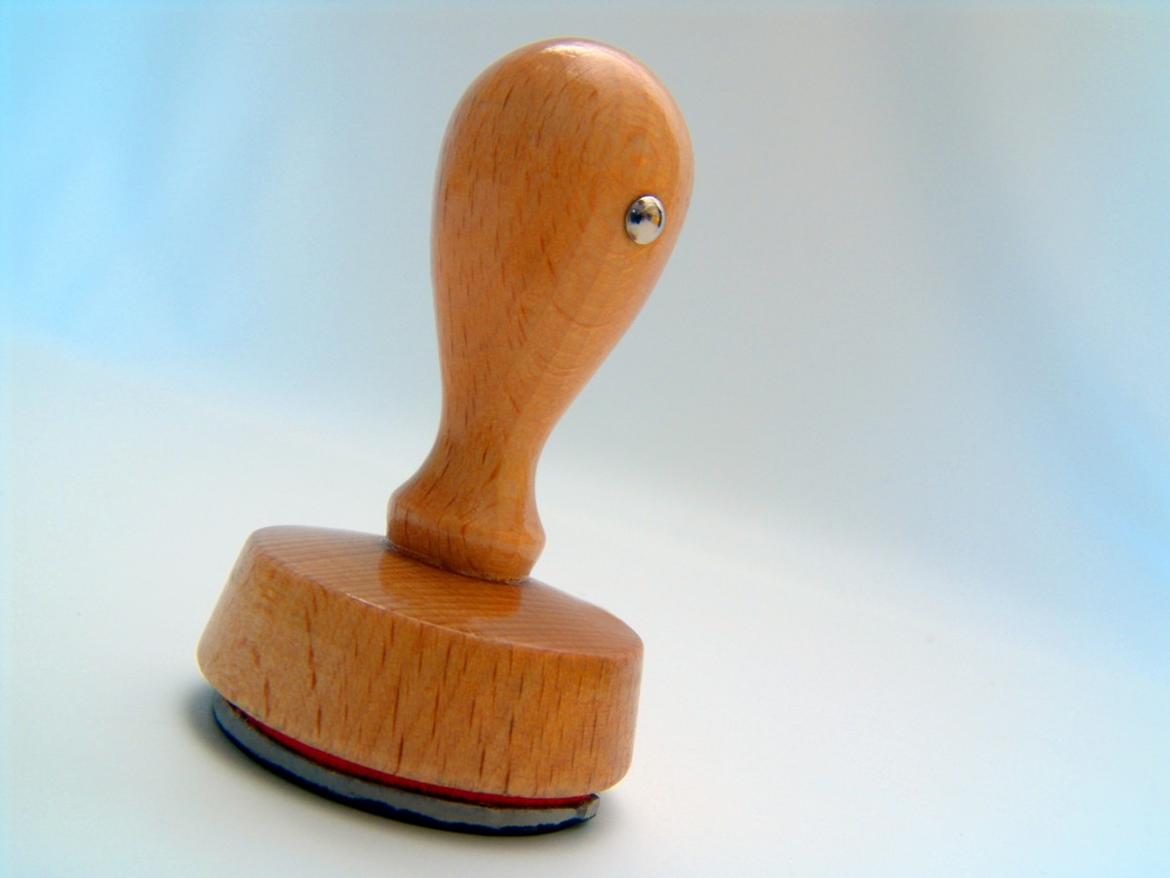
Praktiske forhold ved valGet
Menighetsrådet er valgstyre i soknet
  Valgstyret fører protokoll over alt angående valget
Stemmesedler for bispedømmerådsvalg:
  Til alle valglokale.
  Blir trykte sentralt.
  Menighetskontoret får i posten og distribuerer.
Stemmesedler til MR-valg:
  Trykkes lokalt, 120 g kvitt
Sjekk i god tid at valgurner og stempel er klare

Slide 64
Praktiske forhold ved valet
Fleire vallokale i soknet: Eitt stemmestyre (tre medlemmar) for kvart
  Stemmestyret fører protokoll over alt som skjer i deira vallokale
Oppteljing avsluttast seinast 11. september. Resultatet skal leggjast inn i valmodulen
Stemmesetlar frå bispedømmerådsvalet skal sendast på raskast mogeleg måte til bispedømmekontoret i Stavanger (detaljar om dette kjem seinare)

Slide 65
Utstyr og innredning i valglokalet
Plakat ved inngang som viser innredning av valglokalet
Valgavlukke (ikke krav, men velger skal ”usett og uforstyrret” behandle stemmeseddelen)
Kandidatpresentasjoner (brosjyrer / plakater)
Plakater som viser hvordan en stemmer
Stemmesedler
Manntallsliste
Valgurne

Slide 66
Stemmestyrets oppgaver
Åpne valgtinget
Sørge for at alt valgmateriell finnes i valglokalet
Ro og orden i valglokalet
Vise velgerne til bordet med stemmesedler
Vise velgerne til valgavlukke e.l.
Krysse av i manntallet og se til at velgeren legger stemmeseddel i urna
Sørge for forsvarlig behandling av stemmesedler
Avslutte stemmegivningen og overlevere stemmesedler o.l. til valgstyret
Skrive rapport

Slide 67
Hvis velgeren ikke står i manntallet
Er velgeren bosatt i annen stemmekrets i soknet?
  Stemmeseddelkonvoluttene legges i omslagskonvolutt med velgerens navn, adresse og fødselsdato. Skriv nummer på omslagskonvolutten og lim igjen, før opp på egen nummerert liste.
Er det feil i manntallet?
  Alle skal få avgi stemme. De kan skrive en kort begrunnelse for å få stemme, som legges i omslaget.
  Stemmer fra velgere som ikke står i manntallet behandles som forhåndsstemmer
  Omslagskonvolutten nummereres, og det føres inn på egen nummerert liste
  Valgstyret avgjør stemmeretten for velgere som ikke står i manntallet, før opptellingen

Slide 68
Veiledning for velger i valglokalet
Finn stemmesedlene du vil bruke(hvit for gjør deg evt kjent med kandidatene gjennom informasjon i valglokalet
2. Behandle stemmesedlene:
    Gjør eventuelle endringer på stemmesedlene
    Brett stemmesedlene én gang
3. Gå til valgfunksjonær som:
    Krysser av i manntall
    Stempler stemmesedlene
4. Legg stemmeseddelen/-sedlene i valgurnen

Slide 69
Stemmegiving ved flertallsvalg
Kandidatlisten er satt opp i prioritert rekkefølge
Evt supplerte kandidater står nederst uten nummer
Stemmeseddelen kan leveres uretta (uendra)
Viss du vil endre kan du:
  gi inntil tre kandidater en tilleggsstemme ved å sette kryss i ruten til venstre for navnet
Tilføye inntil tre navn på stemmeseddelen
  Andre endringer teller ikke med

Slide 70
Feil i stemmegivningen
Dersom det er gitt tilleggsstemme til flere enn tre kandidater, tas det kun hensyn til de tre øverste tilleggsstemmene.
Tilføyde navn får én stemme hver. Dersom det er tilføyd mer enn tre navn, tas det kun hensyn til de tre øverste navnene.
Det tas ikke hensyn til strykninger.

Slide 71
Lokalkyrkjeleg valøkonomi
Til fordeling lokalt: 32 millionar (med atterhald)
Utgangspunkt i same fordelingsnøkkel som i 2015
Til godtgjering av valfunksjonærar, lokale infotiltak, lokal valadministrasjon og valmateriell
Til fordeling seinast 30. juni
«Hvert sokn vil få kr 10000 i grunnstøtte, og det vil i tillegg utbetales kr 3 pr. stemmeberettiget medlem. Videre vil det utbetales kr 4300 pr. stemmekrets i kommunen som overstiger antall sokn i kommunen. De menigheter som gjennomfører valgting to dager får en ytterligere tilleggsbevilgning på kr 2000, og dersom det er overskytende stemmekretser som har valg begge dagene blir også dette kompensert med kr 2000 pr. stemmekrets.»

Slide 72
Opptelling
Opptellingen skal ikke begynne før stemmegivningen er avsluttet i hele soknet
Opptellingen skal normalt foregå samlet for hele soknet om kvelden 9. september
Opptellingen foregår under valgstyrets tilsyn (minst halvparten!), men andre personer kan delta i opptellingen, også kandidater på listene
Opptellingen av stemmer til bispedømmeråd og Kirkemøtet har bispedømmets valgråd ansvar for, men valgstyrene skal telle antall stemmesedler
Opptelling av valg til menighetsråd gjøres nøyaktig iht. veiledningen.
Alt som gjøres i opptellingen må gjøres av minst to personer sammen
Alle gyldige endringer på stemmesedlene må føres i skjema og summeres, for å avgjøre endelig rekkefølge på kandidatene
Valgresultatet kunngjøres på www.kirkevalget.no før 11. september

Slide 73
Lokal opplæring
Valhandbok
God opplæring av valfunksjonærar er avgjerande for god gjennomføring av valet:
  Nøytralitet
  Profesjonalitet
  Trygg på rolle og oppgåve
Klar ansvarsfordeling i vallokalet. Ein tydeleg leiar.
Kyrkjerådet lagar kursmalar og nettkurs
Notes:
Valhandbok kjem etter planen i januar 2019, men ein elektronisk versjon er venta før jul.
Dato for prostivise kurs kyrkjevalet er ikke bestemt enno. Lokal arrangør er prosten og kyrkjeverja ved prostesetet.

Slide 74


Informasjon

Slide 75
informasjon
Dei fleste punkta på sjekklista krev eitt eller fleire informasjonstiltak. (Desse er merka «Komm»)
Lag ein gjerne enkel informasjonsplan som supplerer sjekklista
Valhandboka har eksempel på ein slik plan og forslag til ein kommunikasjonspakke-sjekkliste
Notes:
Kva var det beste informasjonstiltaket sist? – summegrupper
Finn sjekklistene fram.
Kommunikasjonspakken kan drøftast i grupper

Slide 76
Målgrupper
Hvem vil vi nå med informasjonen?
Alle medlemmer med stemmerett
  De minst aktive
  De som er litt interesserte, de man har kontakt med gjennom kirkelige handlinger
  De aktive i menigheten
  Førstegangsvelgere. Ungdom (som fyller 15 eller eldre)
De som ikke er medlemmer. Kan benytte denne anledningen til å gi et godt bilde av kirken

Slide 77
Kommunikasjonspakke liten
Oppdater kalenderen på nettsider og eventuelt legg inn som arrangement på Facebook
Menighetsbladet – fyldig omtale i alle utgaver
Nettsider- kopier inn artikler fra kirkevalg.no
Bestill materiell om valget før 1. mars på http://valgutstyr.no
Kjøp annonseplass i lokalavis
Evaluer informasjonsinnsatsen, snakk med folk og hør om de skal stemme/vet at det er valg
Notes:
Det er viktig at det er tydeleg for både mogelege kandidatar og veljarar kva som skjer i kyrkjelyden frå no og fram til valet. Kyrkjeblad, nettsider og facebook
Eige valnr. Det kan bli aktuelt med eit innstikk om bispedømmerådsvalet. I tilfelle må de ha eit kyrkjeblad som blir gitt ut mellom 10. juni og 1. september
Nettsidene kan henta stoff frå kyrkjevalet.no og visa vidare til dette. Det same gjeld facebook. Det vil truleg bli laga korte filmar som ein kan nytta
Vis nettside. Same leverandør som kommunevalet https://kirken.no/nb-NO/om-kirken/slik-styres-kirken/kirkevalget/for-medarbeidere/profileringsmateriell/
Vis trykksak.kirken.no (ha klar bilder av nettsida om det ikkje er nettilgang)
Kan de måla dette?

Slide 78
Kommunikasjonspakke +
Velg ut et tiltak (el. flere) dere er stolte over, og som dere vil fortelle om i egne kanaler og lokalavisa
Kjøp fremming for saker dere har på Facebook
Bruk filmer og bilder som legges ut på kirkens Facebook-side/Instagram
Arranger åpent møte med kandidatane
Ha stand for menigheten og valget på butikken, gågata eller kjøpesenter
Løft kirkesaker opp i lokale valgdebatter
Engasjer konfirmantene i å få økt stemmer fra 15 +

Slide 79
GrensejusTeringer
Det pågår endring av kommunegrenser flere steder. Disse får noen følger for soknene og fellesrådene.
Enkelte steder justeres soknegrensene eller sokn slås sammen.
Der sammenslåing og justeringer er vedtatt, skal valget holdes etter framtidige grenser.
Der vedtak ikke er gjort, gjelder gamle grenser ved valget.
Vedtak må være gjort før 1.3.2019.
Kirkerådet sentralt arbeider med å få lagt alle slike endringer inn i valgmodulen som vil ligge til grunn for valgkort og manntall

Slide 80
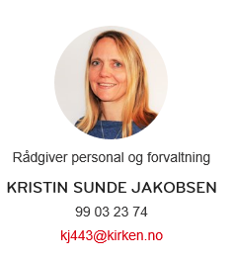
Kontaktperson Kirkevalg

Slide 81

Lykke til!

